Slide 1

DỰ BÁO MỰC NƯỚC TẠI TRẠM THAKHEK TRÊN SÔNG MEKONG DÙNG RANDOM FOREST
TRƯỜNG ĐẠI HỌC THỦY LỢI
KHOA CÔNG NGHỆ THÔNG TIN
SVTH: TRẦN THỊ VUI – 59TH2
GVHD: PGS.TS NGUYỄN THANH TÙNG

Slide 2
Nội dung
Giới thiệu bài toán dự đoán
Học máy
Bagging và Boostrap
Cây hồi quy (CART)
Random Forest
Kết quả thực nghiệm
Kết luận

Slide 3


Giới thiệu
Việt Nam là nước có tần suất lũ lụt cao các khu vực vùng Đồng bằng sông Cửu Long, Đồng bằng duyên hải miền Trung, Đồng bằng Bắc Bộ nhiều năm gần đây chứng kiến nhiều trận lũ lịch sử để lại nhiều hậu quả nặng nề về tính mạng và tài sản tại khu vực trực tiếp chịu thiên tai.
Vì vậy hệ thống cảnh báo lũ lụt là rất quan trọng trong việc giảm thiệt hại do thiên tai gây ra trên vùng đồng bằng sông Cửu Long. Kết quả dự đoán chính xác của mực nước là thông tin quan trọng trong việc cảnh báo lũ lụt.

Slide 4
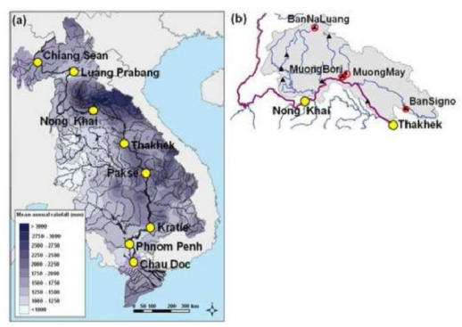
Giới thiệu
Những năm gần đây công tác dự báo, cảnh báo sớm tình hình tại trạm ThakHek trên sông MeKong nơi thể hiện sự đóng góp quan trọng của lưu vực thuộc phía trung-nam nước Cộng hòa Dân chủ Nhân dân Lào cho dòng chính sông MeKong ngày càng được chú trọng hơn.
Hình 1. 1 Vị trí lưu vực nghiên cứu

Slide 5
Lý do sử dụng Random Forest
Hoạt động tốt trên bài toán phân loại và hồi quy ít bị ảnh hưởng bởi nhiễu (noise)
Giải quyết tốt các bài toán có dữ liệu bị missing
1
Tránh bị overfitting
Use of multiple trees reduce the risk of overfitting
Trainig time is less
2
Độ chính xác cao
Chạy hiệu quả trên xử lý số liệu chiều lớn (hàng triệu biến đầu vào)
3
Không cần giải định về phân bố như những mô hình hồi quy tuyến tính
4
Dễ dàng cài đặt và sử dụng
Dễ dàng điều chỉnh các tham số của mô hình để đạt được kết quả tối ưu
5

Slide 6
Dữ liệu
Dữ liệu được dùng để xây dựng mô hình dự đoán mực nước tại trạm Thakhek được thu thập là bộ dữ liệu mùa lũ các năm từ gồm 1071 bản ghi.
Biến đầu ra H(t+5) là mực nước dự báo cho 5 ngày tới tại trạm Thakhek.
Htk(t), Htk(t-1) và Htk(t-2) lần lượt là mực nước đo được trong ngày hiện tại và hai ngày trước tại trạm Thakhek.
Hnk(t), Hnk(t-1) và Hnk(t-2) lần lượt là mực nước đo được trong ngày hiện tại và hai ngày trước tại trạm Nông Khai, đây là trạm đo ở phía trên của Thakhek, cách Thakhek 300 km về phía thượng nguồn sông Mekong.
Rainfall_w3, Rainfall_w5 và Rainfall_w7 lần lượt là lượng mưa trung bình trên lưu vực gia nhập khu giữa Nông Khai và Thakhek cho các thời đoạn 3, 5 và 7 ngày gần đây nhất.

Slide 7
Dữ liệu
Date | Rainfall_w7 | Rainfall_w5 | Rainfall_w3 | Hnk(t-2) | Hnk(t-1) | Hnk(t) | Htk(t-2) | Hnk(t-1) | Hnk(t) | H(t+5)
1/6/1994 | 5.6 | 2.3 | 1.7 | 5 | 2.62 | 2.45 | 3.8 | 3.97 | 4.09 | 4.13
2/6/1994 | 6.6 | 5.1 | 4.4 | 3 | 2.45 | 2.55 | 3.97 | 4.09 | 4.09 | 4.54
3/6/1994 | 4.32 | 1.7 | 2.5 | 2.8 | 2.55 | 3.06 | 4.09 | 4.09 | 4 | 4.91
… | … | … | … | … | … | … | … | … | … | …
30/10/2000 | 2.41 | 5.23 | 4.03 | 5.53 | 5.65 | 5.91 | 6.34 | 6.3 | 6.29 | 6.48
31/10/2000 | 1.04 | 3.85 | 4.01 | 5.65 | 5.91 | 6.05 | 6.3 | 6.29 | 6.33 | 6.48
Notes:
Dữ liệu được dùng để xây dựng mô hình dự đoán mực nước tại trạm Thakhek được thu thập là bộ dữ liệu mùa lũ các năm từ gồm 1071 bản ghi.
Dữ liệu đầu vào L${{=(X_{i},{Y)}_{i=1}}^{N}}_{}$ trong đó N là cỡ mẫu đo đạc được. Trong bài này mối quan hệ đầu vào – ra trong mô hình phi tuyền RF như sau
H_{Thakhek}(t+5) = f{H_{tk}(t), H_{tk}(t-1), H_{tk}(t-2), H_{nk}(t), H_{nk}(t-1), H_{nk}(t-2), Rainfall_w3(t), Rainfall_w5(t), Rainfall_w7(t)}.

Slide 8
Tiền xử lý dữ liệu
Bộ dữ liệu trên qua kiểm tra cho thấy không có dữ liệu bị missing. Missing values hay còn gọi là những giá trị bị thiếu, không được điền hoặc không được cập nhật vào bộ dữ liệu.
=> Vậy nên bộ dữ liệu còn để sử dụng xây dựng mô hình dự đoán vẫn là 1071bộ

Slide 9
Topic one
Subtitle

Slide 12
Chart

Slide 13

The way to get started is to quit talking and begin doing.
Walt Disney

Slide 14
Team
Name Title
Name Title
Name Title
Name Title

Slide 15
Content
Subtitle
Subtitle
Add text, images, art, and videos.
Add transitions, animations, and motion.
Save to OneDrive, to get to your presentations from your computer, tablet, or phone.
Open the Design Ideas pane for instant slide makeovers.
When we have design ideas, we’ll show them to you right there.

Slide 16
Content
Subtitle
Subtitle
Subtitle
Add text, images, art, and videos.
Add transitions, animations, and motion.
Save to OneDrive, to get to your presentations from your computer, tablet, or phone.
Open the Design Ideas pane for instant slide makeovers.
When we have design ideas, we’ll show them to you right there.
This PowerPoint theme uses its own unique set of colors, fonts, and effects to create the overall look and feel of these slides.
PowerPoint has tons of themes to give your presentation just the right personality.

Slide 17


Summary
With PowerPoint, you can create presentations and share your work with others, wherever they are. Type the text you want here to get started. You can also add images, art, and videos on this template. Save to OneDrive and access your presentations from your computer, tablet, or phone.

Slide 18
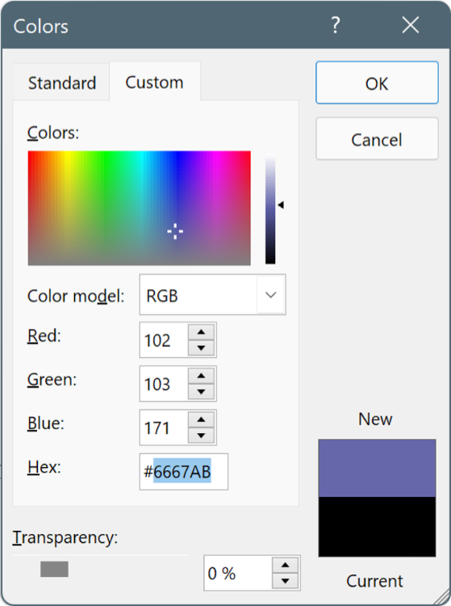
USE THESE COLORS IN ANY POWERPOINT PRESENTATION
Select a shape or text box border. When you do that, the Shape Format tab appears.
On the Shape Format tab, select Shape Fill > More Fill Colors.
In the Colors box, select the Custom tab.
Enter the Hex value of the color you want to use.

Slide 19
Thank you
Trần Thị Vui
Vuitt72@wru.vn

